Slide 1
Kompleksa pieeja atkarību profilaksē pašvaldībā kā sabiedrības veselību veicinošs faktors
Mg. Rita Goldmane,
Skrundas novada pašvaldības iestādes “Alternatīvās aprūpes dienas centrs” sociālā darbiniece
Rīga, 2015

Slide 2
Atkarība
Atkarība ir primāra, hroniska (pastāvīga,
ilgstoša) un progresējoša slimība, kas palielina
invaliditātes veidošanās un mirstības risku
Atkarība ietekmē cilvēka fizisko un psihisko
veselību, domāšanas procesus, emociju un
uzvedības regulēšanu un sociālo veselību
(sociālo adaptāciju, attiecības ar līdzcilvēkiem
un darba attiecības) - personību kopumā

Slide 3
PROFILAKSES pasākumi
Makro
Mezo
Mikro

Slide 4
Sociālais darbinieks darbam ar personām ar atkarību problēmām
P/a Sociālais dienests
Izglītības iestādes
Bāriņtiesa
AA
Pašval-dības policija
Adminis-tratīvā komisija
Veselības aprūpes speciālisti
SPKC
Skrundas novada Izglītības nodaļa
Iedzīvotāji

Slide 5
PROFILAKSES pasākumi
Pilngadīgām personām Nepilngadīgām personām
Primārā
Sekundārā
Terciārā
Universālā
Selektīvā
Indikatīvā
Profilakse ir pasākumi, kurus veic, lai novērstu vai aizkavētu saslimšanu, arī lai uzturētu un stiprinātu veselību un novērstu ko nevēlamu; ietver piemērotas uzvedības veicināšanu.

Slide 6
SKOLU PROFILAKSE (I)
Skolēniem
Primārās profilakses pasākumi - nodarbības; vienas nodarbības ilgums 2 x 45 min.
savstarpēji saistītas 4 nodarbības par sekojošām tēmām – smēķēšana, alkohols, datoratkarība, narkotikas.
Mērķis: sniegt skolēniem zināšanas par atkarības vielu un procesu būtību, riskiem, par atkarības veidošanās procesu, cēloņiem, sekām.
Grupas apjoms: vienas klases skolēni.
Sekundārās profilakses pasākumi - individuālās konsultācijas pie AADC sociālās
darbinieces.
Mērķgrupa: bērni un pusaudži, kuri atbilst vienam no sekojošiem kritērijiem:
  - bērnam/ pusaudzim vismaz divas reizes ir sastādīts administratīvā pārkāpuma
  protokols par vienas un tās pašas apreibinošās vielas lietošanu
  - bērna/ pusaudža vecākiem vai likumīgajiem aizbildņiem ir radušās pamatotas
  aizdomas, ka bērnam/ pusaudzim veidojas atkarība no vielām vai procesiem
  (datoratkarība, jauno tehnoloģiju atkarības).
Mērķis: sniegt bērnam/ pusaudzim zināšanas par atkarības vielu un procesu būtību,
riskiem, par atkarības veidošanās procesu, cēloņiem, sekām; veicināt motivāciju
atteikties vai samazināt atkarību izraisošo vielu/ procesu lietošanu.
Apjoms: 8 nodarbības, 1 stunda 1 reizi nedēļā.

Slide 7
SKOLU PROFILAKSE (II)
Atkarību profilakses pasākumi skolas personālam (pedagogiem)
Izglītojošas lekcijas par atkarības dabu, veidiem, lietošanas cēloņiem, pazīmēm, sekām; par iesaistīto personu atbildību reglamentējošiem LR normatīvajiem aktiem; par skolas lomu atkarības profilakses pasākumu nodrošināšanā.
Mērķis: pilnveidot pedagogu zināšanas un izpratni par dažādu atkarības vielu
lietošanu, veicināt spēju atpazīt atkarības vielu lietošanu skolēnu vidū, veidot vienotu izpratni par adekvātu rīcību (no likumdošanas un profesionālās ētikas viedokļa) situācijās, kad rodas aizdomas par atkarības vielu lietošanu skolēnu vidū (rīcības ABC izstrāde).

Slide 8
SKOLU PROFILAKSE (III)
Atkarību profilakses pasākumi skolēnu vecākiem
Izglītojošas lekcijas par atkarības dabu, veidiem, lietošanas cēloņiem, pazīmēm, sekām; par iesaistīto personu atbildību reglamentējošiem LR normatīvajiem aktiem; par
ģimenes lomu atkarību profilakses nodrošināšanā.
Mērķis: pilnveidot vecāku zināšanas atkarību jautājumos, aktualizējot vecāku atbildību
atkarību profilakses jautājumos, rosināt vecāku sociālās atbildības līmeņa
paaugstināšanos; veicināt spēju atpazīt bērna / pusaudža atkarības vielu lietošanu,
sniegt informāciju par pieejamajiem palīdzības veidiem gadījumos, ja tiek bērnam tiek
konstatēta atkarības vielu lietošana; sekmēt vecāku prasmes veidot labvēlīgu un
maksimāli efektīvu saskarsmi ar bērnu / pusaudzi, kurš lieto atkarības vielas.
Grupas lielums, lekciju apjoms:
• semināru cikls lielam klausītāju skaitam, sniedzot vispārēju informāciju par
minētajiem jautājumiem (kā universālā vai selektīvā profilakse); minimālais apjoms 3 x 120 min.;
• mazā grupā (max. 8 dalībnieki) - 10 x 180 min., izglītojoša atbalsta grupa vecākiem, kuru bērniem ir fiksēti atkarības vielu lietošanas gadījumi (selektīvā profilakse).

Slide 9
Atkarību profilakse pilngadīgām personām
Informatīvo nodarbību cikls nemotivētām personām ar riskantas/ kaitīgas alkohola lietošanas pazīmēm
Individuālās sociālā darbinieka konsultācijas ilgtermiņā (pēc MI pamatprincipiem)
Anonīmo Alkoholiķu sadraudzības sapulces – pašpalīdzības grupa
Sociālās rehabilitācijas programma pēc Minesotas 12 soļu metodes stacionārā
Individuālās konsultācijas un pašpalīdzības grupa līdzatkarīgajiem

Slide 10
LĪDZATKARĪBA
Līdzatkarība ir iemācīta (apgūta) uzvedība, kas ļauj personai funkcionēt disfunkcionālas ģimenes attiecību vidē.
Līdzatkarībai ir raksturīgas kompulsīvas darbības (neapzināta iracionāla uzvedība, kuru cilvēks var nožēlot, bet turpina šādi rīkoties), nespēja paust jūtas, zems pašvērtējums, kā arī veselības traucējumi, kas saistīti ar stresu (Wegsheider-Cruse, 1985).
Četras galvenās līdzatkarības pazīmes:
pārmērīga orientācija (fokusēšanās) uz citiem,
sevis noliegšana un ziedošanās,
pastiprināta vēlme kontrolēt citus cilvēkus,
savu emociju slēpšana, nomākšana, nespēja paust savas emocijas (Dear, Roberts, & Lange, 2005).

Slide 11
Līdzatkarība ir izplatīta palīdzošo profesiju pārstāvju vidū!
GLĀBĒJS
SOĢIS
UPURIS
Līdzatkarības tests: http://esibrivs.lv/lv/tests/cik_lidzatkarigs_tu_esi

Slide 12
Paldies par uzmanību!

Slide 13
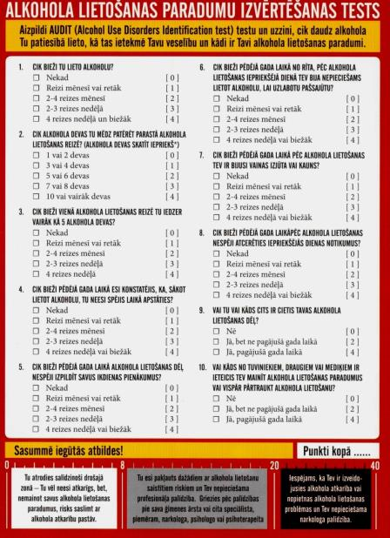
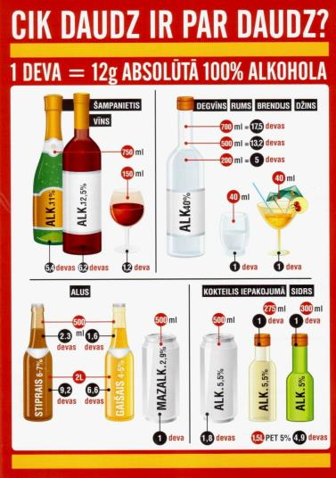
Slimību profilakses un kontroles centrs
http://www.spkc.gov.lv/informativie-izdevumi/

